Slide 1
Service-Angebote auf den Internetseiten der Fabrikate
September 2025

Slide 2
Alfa Romeo

Slide 3
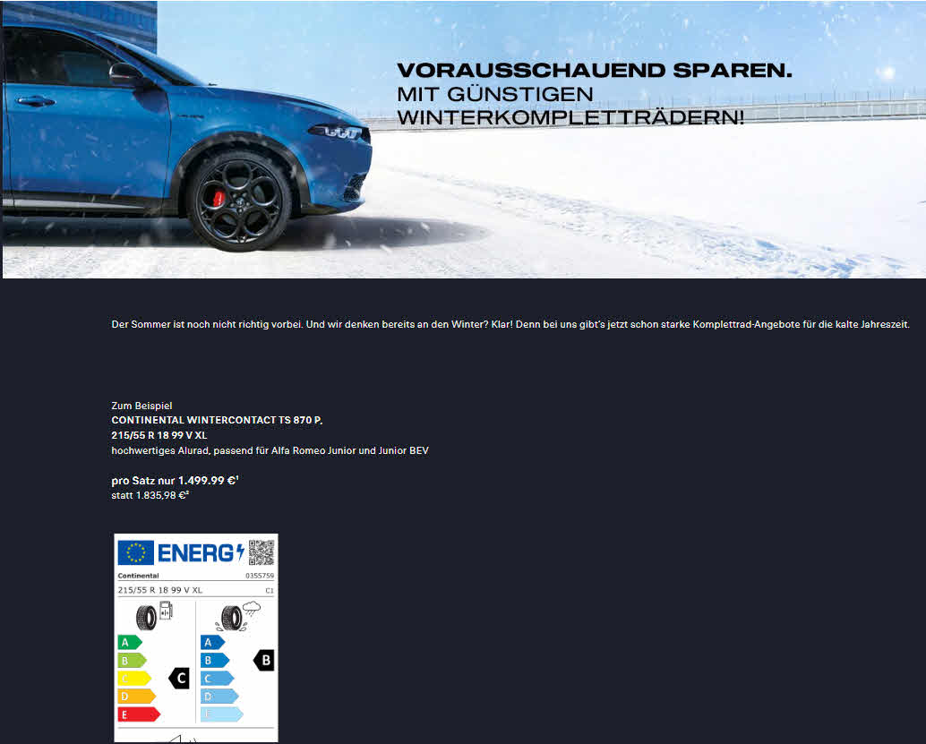
URL | Marke | Produkt | Maßnahme | Preis
URL | Alfa Romeo | Räder / Reifen | Winterkompletträder, statt € 1.835,98 | € 1.499,00

Slide 4

URL | Marke | Produkt | Maßnahme | Preis
URL | Alfa Romeo | Service | Komplettpreisangebote für Fz. ab 4 Jahren

Slide 5
Audi

Slide 6

URL | Marke | Produkt | Maßnahme | Preis
URL | Audi | Check | Car-Check

Slide 7

URL | Marke | Produkt | Maßnahme | Preis
URL | Audi | Check | Batterie-Check

Slide 8

URL | Marke | Produkt | Maßnahme | Preis
URL | Audi | Teile | Austauschteile

Slide 9
BMW

Slide 10

URL | Marke | Produkt | Maßnahme | Preis
URL | BMW | Service | 20 % Ersparnis für BMW älter als 5 Jahre

Slide 11
Citroën

Slide 12

NEU
URL | Marke | Produkt | Maßnahme | Preis
URL | Citroen | Räder / Reifen | Winterkompletträder, statt € 1.543,95 | € 1.249,99

Slide 13
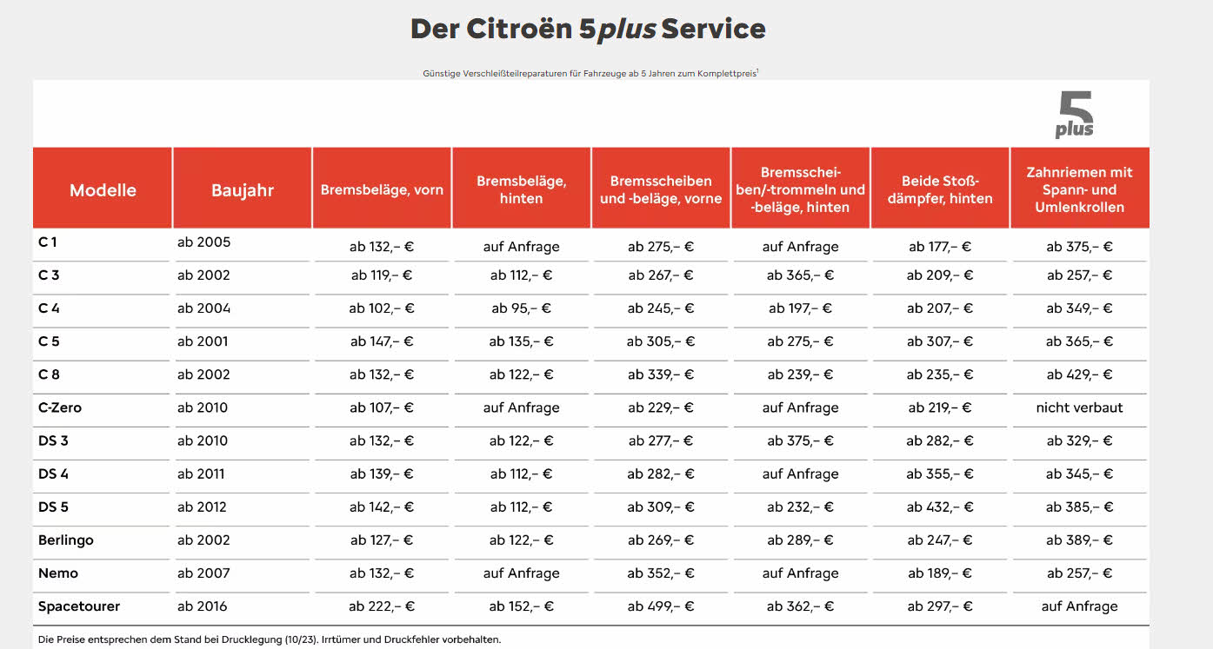
URL | Marke | Produkt | Maßnahme | Preis
URL | Citroen | Service | 5plus Service für Fahrzeuge ab 5 Jahre

Slide 14
Cupra

Slide 15

URL | Marke | Produkt | Maßnahme | Preis
URL | Cupra | Teile | 15 % Rabatt auf Teile für Fz ab 4 Jahre

Slide 16
Dacia

Slide 17

URL | Marke | Produkt | Maßnahme | Preis
URL | Dacia | Teile | 1 Jahr Garantieverlängerung mit jeder Wartung, für Fahrzeuge bis 6 Jahre

Slide 18

URL | Marke | Produkt | Maßnahme | Preis
URL | Dacia | Service | Service-Sparbuch mit bis zu € 155,- Ersparnis für diverse Serviceleistungen

Slide 19
DS

Slide 20

NEU
URL | Marke | Produkt | Maßnahme | Preis
URL | DS | Räder / Reifen | Winterkompletträder, statt € 1.543,95 | € 1.249,99

Slide 21

URL | Marke | Produkt | Maßnahme | Preis
URL | DS | Service | 5plus Service für Fahrzeuge ab 5 Jahre

Slide 22
Fiat

Slide 23

NEU
URL | Marke | Produkt | Maßnahme | Preis
URL | Fiat | Räder / Reifen | Winterkompletträder, statt € 1.499,40 | € 1.199,99

Slide 24

URL | Marke | Produkt | Maßnahme | Preis
URL | Fiat | Service | Komplettpreisprogramm

Slide 25
Ford

Slide 26

URL | Marke | Produkt | Maßnahme | Preis
URL | Ford | Check | Urlaubs-Check | € 15,00
 |  | Schutz | Schutz-Paket mit 32 % Ersparnis | € 127,00

Slide 27

URL | Marke | Produkt | Maßnahme | Preis
URL | Ford | Transport | Atera Dachbox Casar R | € 739,00
 |  |  | Atera Heckfahrradträger für ein E-Bike oder 2 Fahrräder Casar R | € 529,00

Slide 28

URL | Marke | Produkt | Maßnahme | Preis
URL | Ford | Service | Economy-Angebote für Fz älter als 5 Jahre, Ölwechsel inkl. Ölfilter und -dichtung, PKW | € 249,00
 |  |  | Economy-Angebote für Fz älter als 5 Jahre, Ölwechsel inkl. Ölfilter und -dichtung, für Nfz | € 269,00

Slide 29
URL | Marke | Produkt | Maßnahme | Preis
URL | Ford | Service | Economy-Angebote für Privatkunden in 4 Jahren mit 20 % Preisvorteil | € 449,00
 |  |  | Economy-Angebote für Gewerbetreibende in 4 Jahren mit 20 % Preisvorteil | € 449,00

Slide 30
Hyundai

Slide 31

URL | Marke | Produkt | Maßnahme | Preis
URL | Hyundai | Service | Economy-Service für Fahrzeuge ab 5 Jahre

Slide 32

URL | Marke | Produkt | Maßnahme | Preis
URL | Hyundai | Teile | PL2-Teile für Fz ab 5 Jahre mit Ersparnis

Slide 33

URL | Marke | Produkt | Maßnahme | Preis
URL | Hyundai | Check | Sicherheits-Check

Slide 34

URL | Marke | Produkt | Maßnahme | Preis
URL | Hyundai | Check | Urlaubs-Check

Slide 35

URL | Marke | Produkt | Maßnahme | Preis
URL | Hyundai | HU / AU | Kostenloser Vorab-Check

Slide 36
Jeep

Slide 37

NEU
URL | Marke | Produkt | Maßnahme | Preis
URL | Jeep | Räder / Reifen | Winterkompletträder, statt € 1.523,20 | € 1.249,00

Slide 38

URL | Marke | Produkt | Maßnahme | Preis
URL | Jeep | Service | Komplettpreisangebote für Fz. ab 4 Jahren

Slide 39
Kia

Slide 40

NEU
URL | Marke | Produkt | Maßnahme | Preis
URL | Kia | Check | Winter-Check

Slide 41

URL | Marke | Produkt | Maßnahme | Preis
URL | Kia | Service | Service 5+ für Fz älter als 5 Jahre

Slide 42

URL | Marke | Produkt | Maßnahme | Preis
URL | Kia | Teile | Smart-Parts mit Preisvorteil

Slide 43
Mercedes

Slide 44

URL | Marke | Produkt | Maßnahme | Preis
URL | Mercedes | Service | 20 % Nachlass auf ausgewählte Services für Fz ab 5 Jahre

Slide 45

URL | Marke | Produkt | Maßnahme | Preis
URL | Mercedes | Teile | Austauschteile mit Ersparnis

Slide 46

URL | Marke | Produkt | Maßnahme | Preis
URL | Mercedes | Teile | Starparts für Fahrzeuge ab 5 Jahre mit 20 % Preisvorteil

Slide 47
Mini

Slide 48

URL | Marke | Produkt | Maßnahme | Preis
URL | Mini | Service | Mindestens 20 % Rabatt für Mini ab 5 Jahren

Slide 49
Mitsubishi

Slide 50
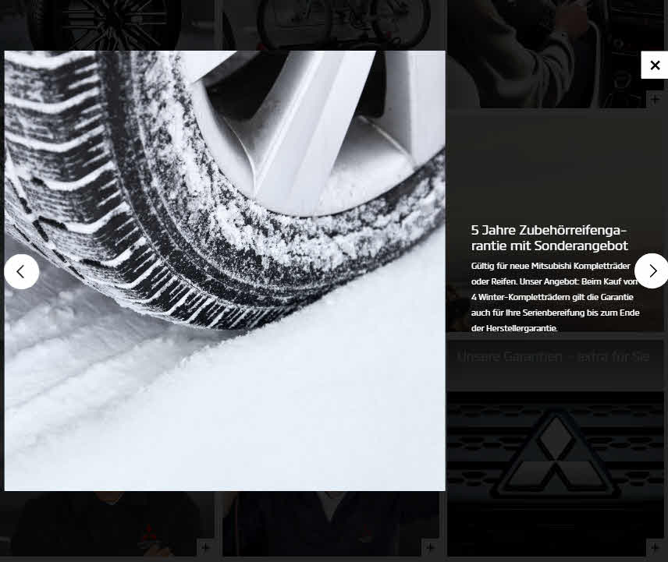
NEU
URL | Marke | Produkt | Maßnahme | Preis
URL | Mitsubishi | Räder / Reifen | Kostenlose Garantie bei Kauf von 4 Winterkompletträdern auch für die Serienbereifuung

Slide 51

URL | Marke | Produkt | Maßnahme | Preis
URL | Mitsubishi | Check | Sicherheits-Check

Slide 52
Nissan

Slide 53

URL | Marke | Produkt | Maßnahme | Preis
URL | Nissan | Teile | 20 % Rabatt auf Teile, für Fzg. ab 7 Jahre

Slide 54
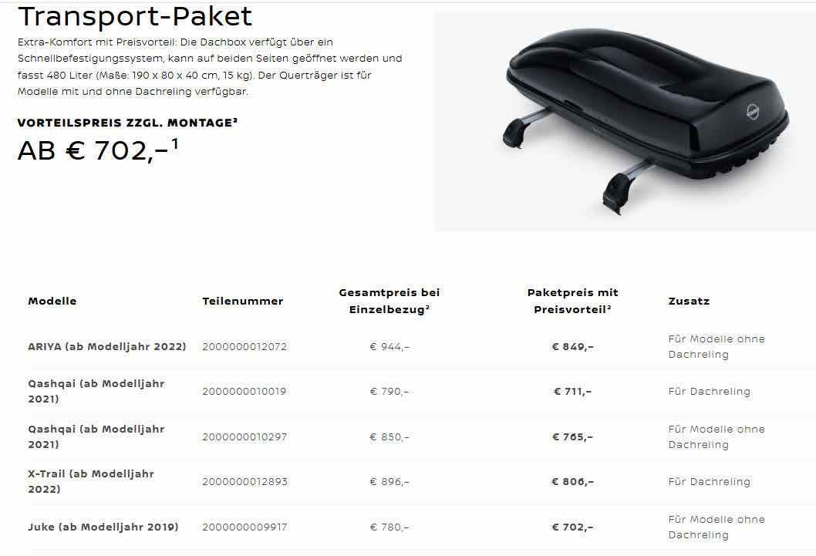
URL | Marke | Produkt | Maßnahme | Preis
URL | Nissan | Transport | Transportpaket | € 702,- bis € 849,-

Slide 55
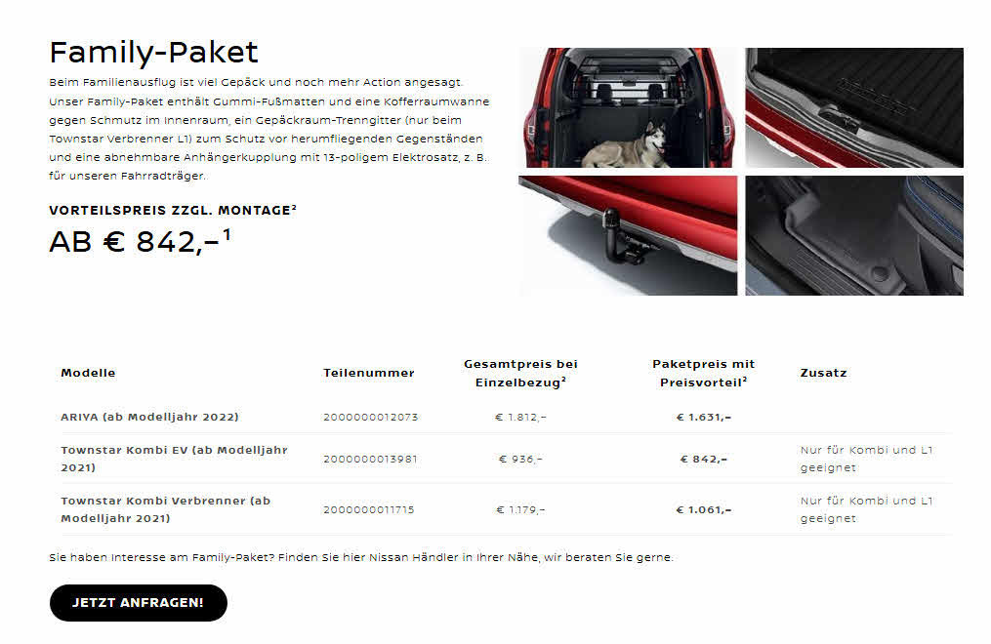
URL | Marke | Produkt | Maßnahme | Preis
URL | Nissan | Schutz | Family-Paket | € 842,- bis 1.631,-

Slide 56
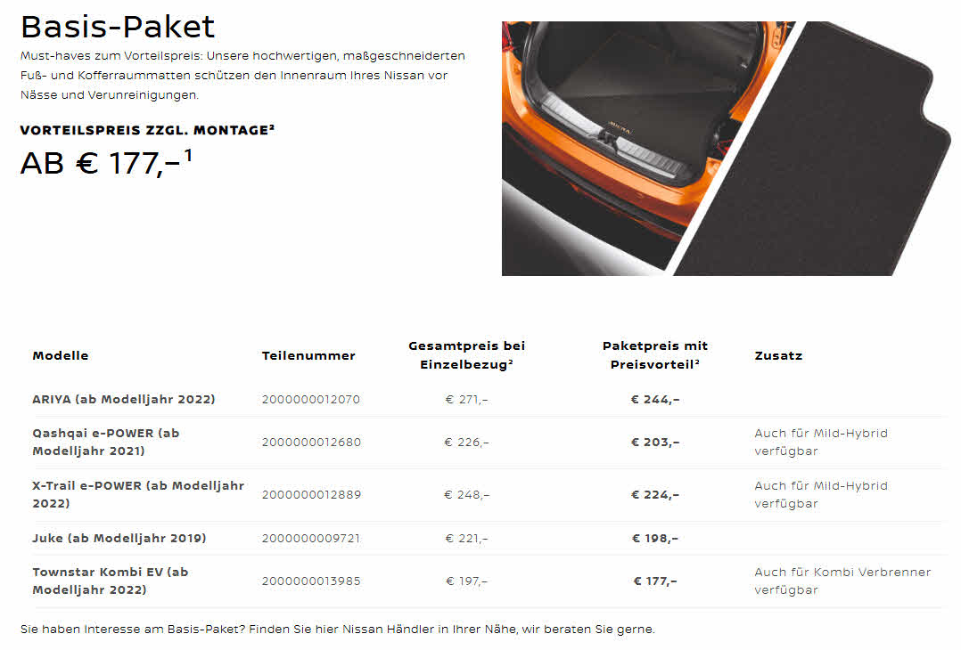
URL | Marke | Produkt | Maßnahme | Preis
URL | Nissan | Schutz | Basis-Paket | € 177,- bis € 244,-

Slide 57
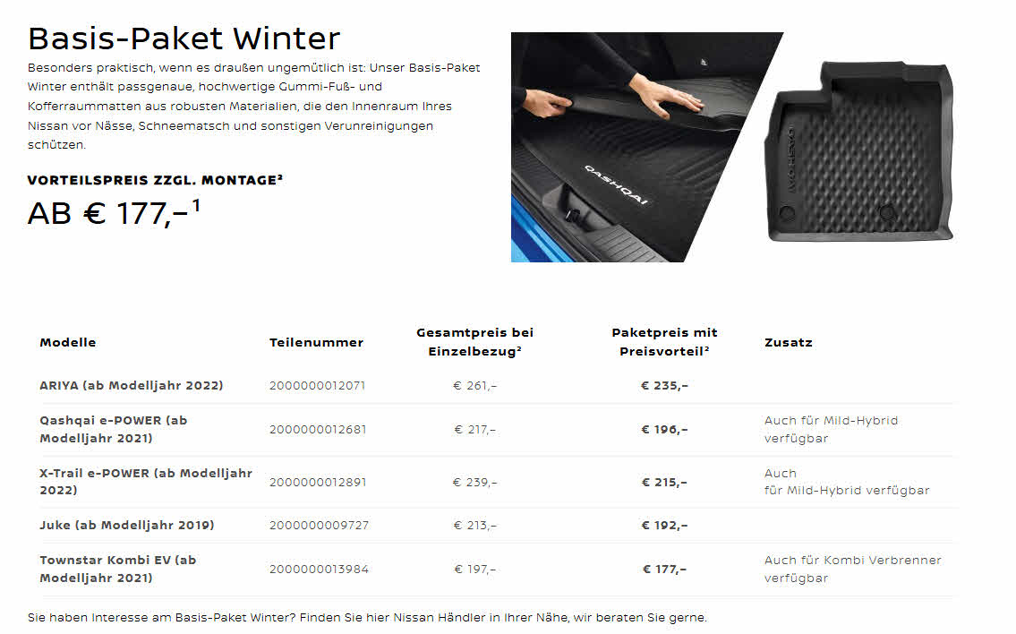
URL | Marke | Produkt | Maßnahme | Preis
URL | Nissan | Schutz | Basis-Paket Winter | 177,- bis € 235,-

Slide 58
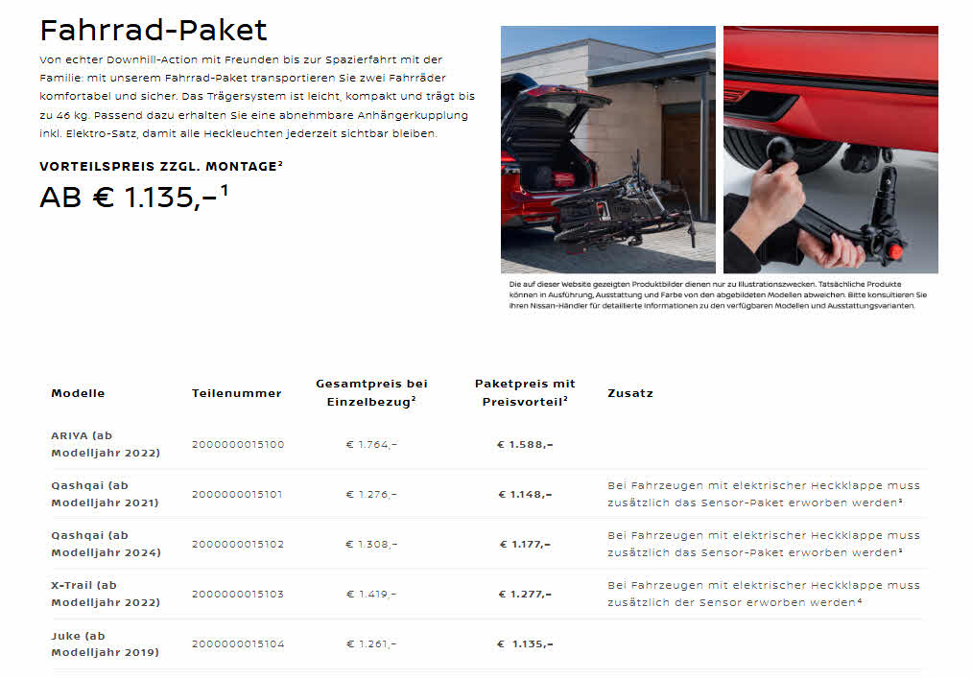
URL | Marke | Produkt | Maßnahme | Preis
URL | Nissan | Transport | Fahrrad-Paket | € 1.135,- bis € 1.588,-

Slide 59
Opel

Slide 60

NEU
URL | Marke | Produkt | Maßnahme | Preis
URL | Opel | Räder / Reifen | Winterkompletträder, statt € 1.116,27 | € 899,99

Slide 61

URL | Marke | Produkt | Maßnahme | Preis
URL | Opel | Service | 5-Plus Service für Fahrzeuge ab 5 Jahre

Slide 62
Peugeot

Slide 63

NEU
URL | Marke | Produkt | Maßnahme | Preis
URL | Peugeot | Räder / Reifen | Winterkompletträder, statt € 1.316,04 | € 1.099,99

Slide 64

URL | Marke | Produkt | Maßnahme | Preis
URL | Peugeot | Service | 5-Plus Service für Fahrzeuge ab 5 Jahre

Slide 65
Renault

Slide 66

URL | Marke | Produkt | Maßnahme | Preis
URL | Renault | Teile | Renault Advantage Teile für Fahrzeuge älter als 4 Jahre, 20 % Ersparnis

Slide 67

URL | Marke | Produkt | Maßnahme | Preis
URL | Renault | Teile | Wieder aufbereitete Teile mit Ersparnis

Slide 68

URL | Marke | Produkt | Maßnahme | Preis
URL | Renault | Service | Klimaanlagen-Wartung | € 129,00

Slide 69
Seat

Slide 70

URL | Marke | Produkt | Maßnahme | Preis
URL | Seat | Teile | Economy-Teile für Fahrzeuge ab 4 Jahre

Slide 71

URL | Marke | Produkt | Maßnahme | Preis
URL | Seat | Teile | Austauschteile mit 40 % Ersparnis

Slide 72

URL | Marke | Produkt | Maßnahme | Preis
URL | Seat | Teile | 15 % Preisvorteil auf Originalteile für Fz ab 4 Jahre

Slide 73

URL | Marke | Produkt | Maßnahme | Preis
URL | Seat | Check | Klimaanlagen-Check

Slide 74
Skoda

Slide 75

URL | Marke | Produkt | Maßnahme | Preis
URL | Skoda | Teile | Economyteile mit Ersparnis

Slide 76

URL | Marke | Produkt | Maßnahme | Preis
URL | Skoda | Service | Clever-Service-Vorteilspreise für Fz ab 4 Jahre

Slide 77

URL | Marke | Produkt | Maßnahme | Preis
URL | Skoda | Teile | Austauschteile mit Ersparnis

Slide 78

URL | Marke | Produkt | Maßnahme | Preis
URL | Skoda | Teile | 3 % Teilerabatt pro Jahr des Fz-Alters

Slide 79

URL | Marke | Produkt | Maßnahme | Preis
URL | Skoda | Check | Urlaubs-Fitness-Check

Slide 80

URL | Marke | Produkt | Maßnahme | Preis
URL | Skoda | Check | Klimaanlagen-Check

Slide 81
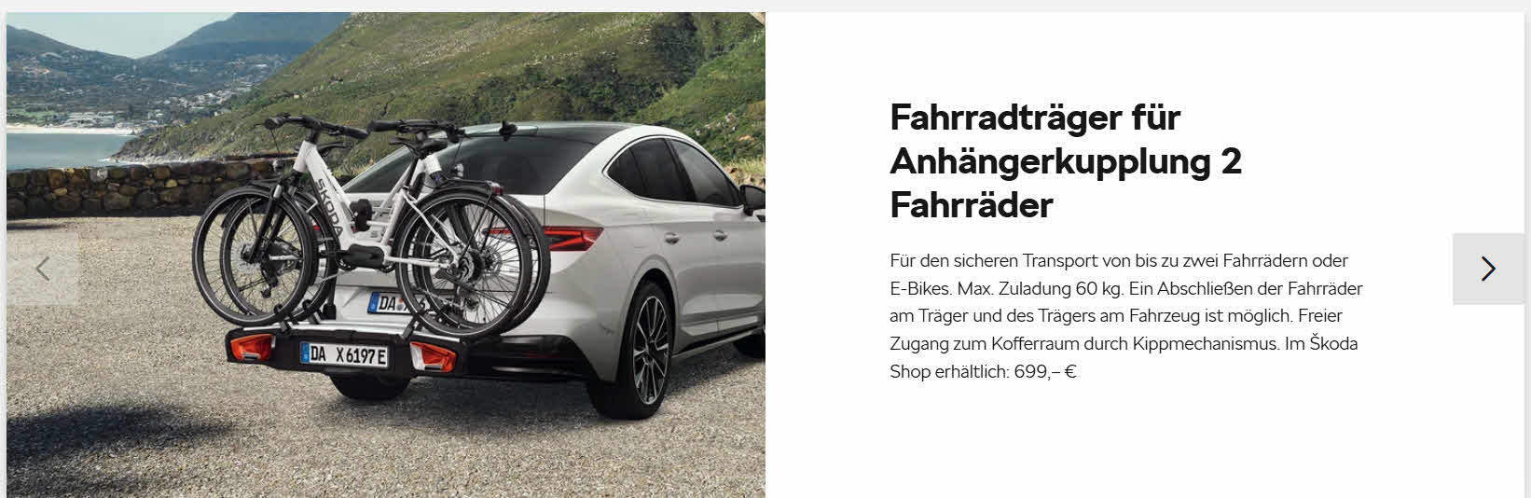
URL | Marke | Produkt | Maßnahme | Preis
URL | Skoda | Transport | Fahrradträger für Anhängerkupplung für 2 Fahrräder | € 699,00

Slide 82
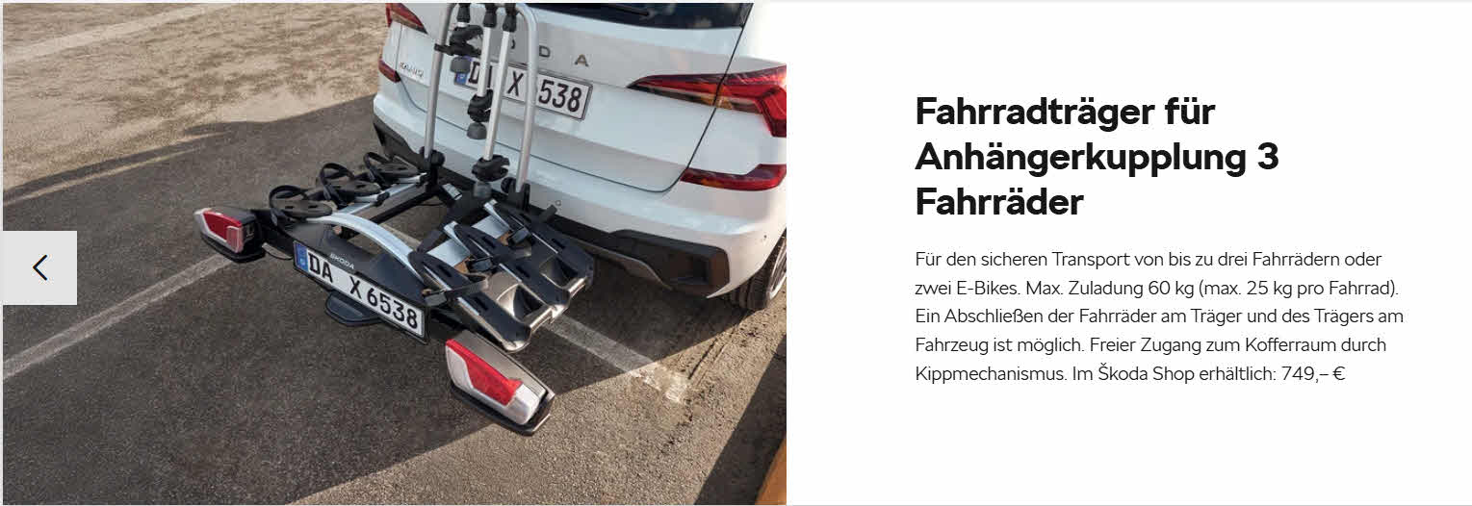
URL | Marke | Produkt | Maßnahme | Preis
URL | Skoda | Transport | Fahrradträger für Anhängerkupplung für 3 Fahrräder | € 749,00

Slide 83
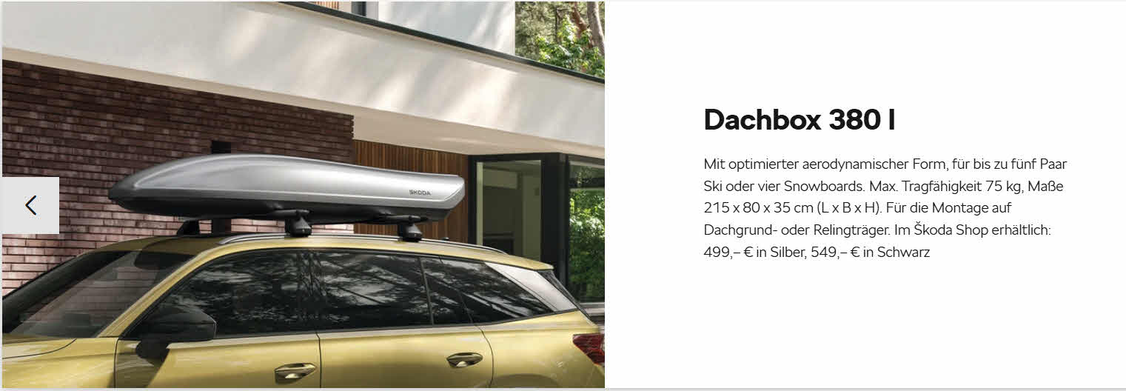
URL | Marke | Produkt | Maßnahme | Preis
URL | Skoda | Transport | Dachbox 380 l, silber | € 499,00
 |  |  | Dachbox 380 l, schwarz | € 549,00

Slide 84
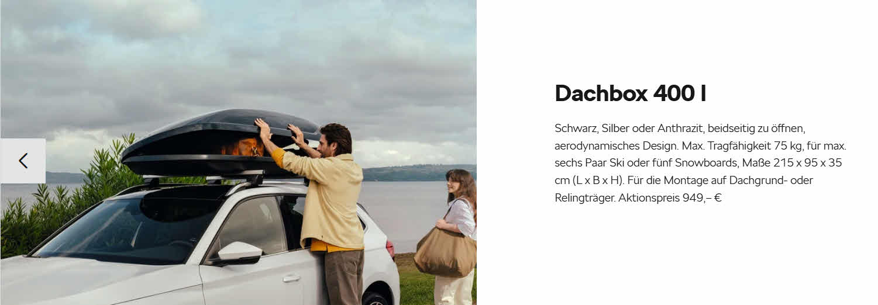
URL | Marke | Produkt | Maßnahme | Preis
URL | Skoda | Transport | Dachbox 400 l | € 949,00

Slide 85
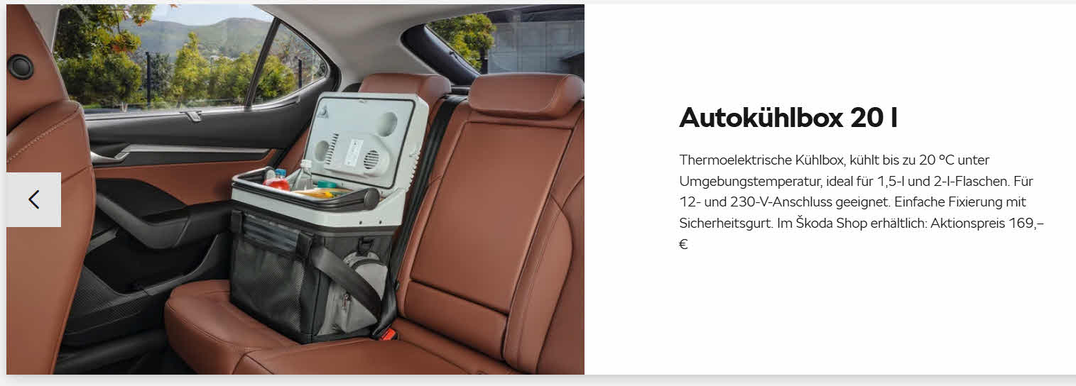
URL | Marke | Produkt | Maßnahme | Preis
URL | Skoda | Komfort | Kühlbox | € 169,00

Slide 86
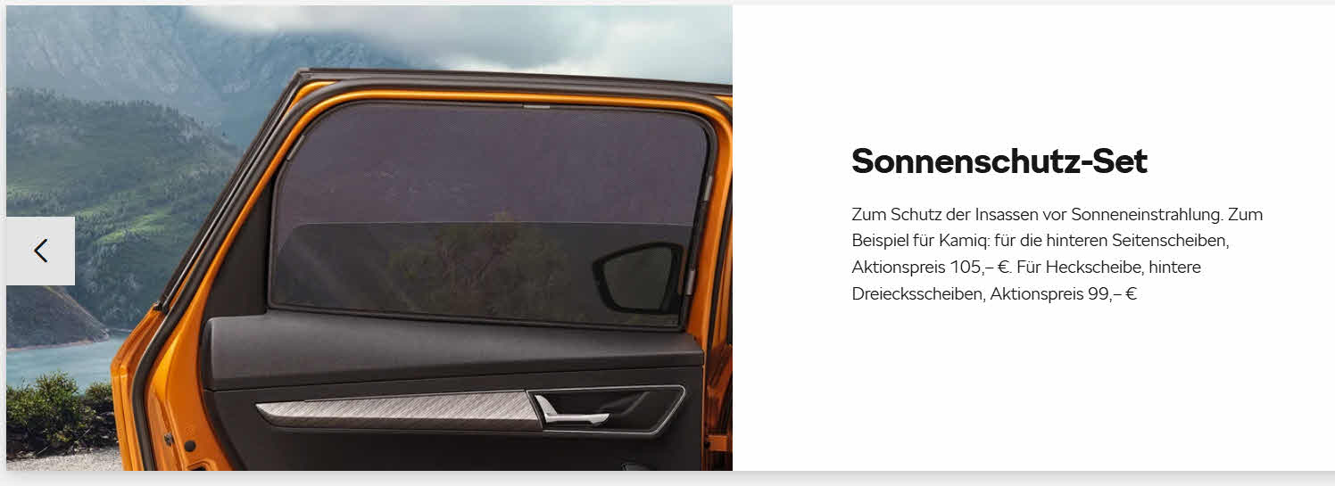
URL | Marke | Produkt | Maßnahme | Preis
URL | Skoda | Komfort | Sonnenschutz-Set für hintere Seitenscheiben | € 105,00
 |  |  | Sonnenschutz-Set für Heckscheibe | € 99,00

Slide 87

URL | Marke | Produkt | Maßnahme | Preis
URL | Skoda | Infotainment | Tablethalter | € 38,00

Slide 88

URL | Marke | Produkt | Maßnahme | Preis
URL | Skoda | Pflege | Sommerpflege-Set | € 21,00

Slide 89
Subaru

Slide 90

URL | Marke | Produkt | Maßnahme | Preis
URL | Subaru | Check | Bremsen-Check | € 9,95

Slide 91

URL | Marke | Produkt | Maßnahme | Preis
URL | Subaru | Service | Wechsel Bremsscheiben und Bremsbeläge vorne, für Forester, statt € 372,48 | € 320,49

Slide 92
Suzuki

Slide 93

URL | Marke | Produkt | Maßnahme | Preis
URL | Suzuki | Service | Treuebonus, Verlängerung des Mobilservices bei regelmäßiger Wartung

Slide 94
Toyota

Slide 95

NEU
URL | Marke | Produkt | Maßnahme | Preis
URL | Toyota | Räder / Reifen | Räderwechsel | € 24,90

Slide 96

NEU
URL | Marke | Produkt | Maßnahme | Preis
URL | Toyota | Zubehör | 10 % Rabatt auf Zubehör bei Anmeldung auf MyToyotaApp

Slide 97

NEU
URL | Marke | Produkt | Maßnahme | Preis
URL | Toyota | Check | Winter-Check | € 24,90

Slide 98

URL | Marke | Produkt | Maßnahme | Preis
URL | Toyota | Service | Inspektion für Yaris, inklusive Garantieverlängerung | € 299,00

Slide 99
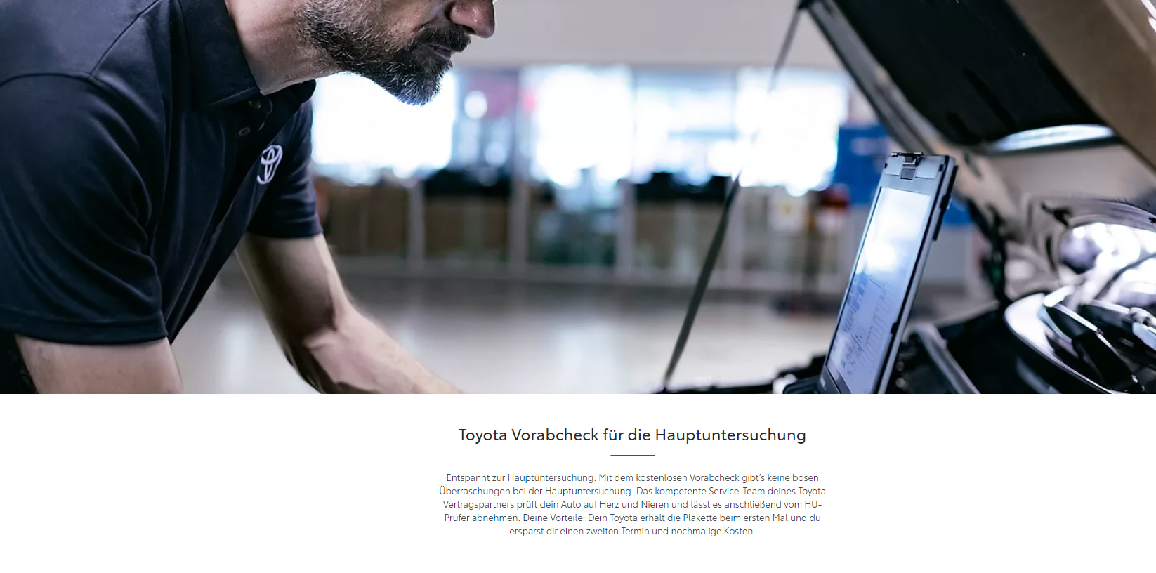
URL | Marke | Produkt | Maßnahme | Preis
URL | Toyota | HU / AU | Kostenloser Vorab-Check | € 0,00

Slide 100

URL | Marke | Produkt | Maßnahme | Preis
URL | Toyota | Komfort | Standheizung Top Evo 5 | € 1.498,00
 |  |  | Standheizung eThermo Top Eco | € 790,00

Slide 101
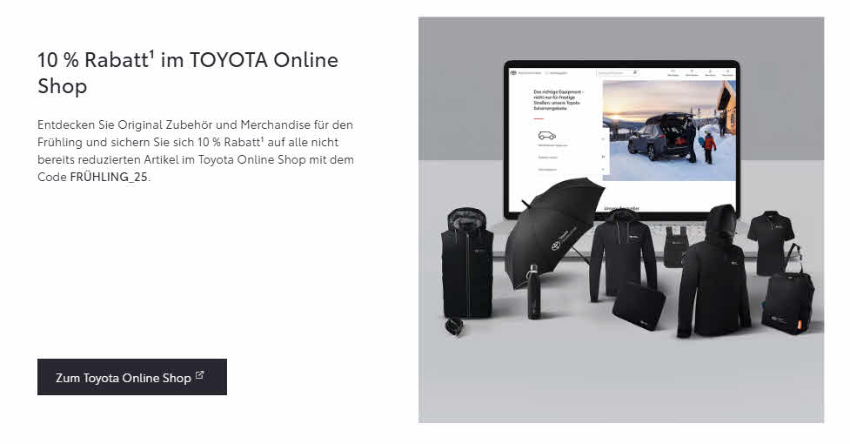
URL | Marke | Produkt | Maßnahme | Preis
URL | Toyota | Zubehör | 10 % Rabatt im Online-Shop

Slide 102
Volvo

Slide 103

URL | Marke | Produkt | Maßnahme | Preis
URL | Volvo | Check | Klima-Check

Slide 104
VW

Slide 105

URL | Marke | Produkt | Maßnahme | Preis
URL | VW | Service / Check | Reifenwechsel und Bremsen-Check

Slide 106

URL | Marke | Produkt | Maßnahme | Preis
URL | VW | Check | Klimaanlagen-Check

Slide 107

URL | Marke | Produkt | Maßnahme | Preis
URL | VW | Service und Zubehör | Sofortkredit, bis zu € 6.000,-, maximal 48 Monaten Laufzeit

Slide 108

URL | Marke | Produkt | Maßnahme | Preis
URL | VW | Teile | Economy-Teile für Fahrzeuge älter als 4 Jahre, mit 30 % Preisvorteil

